Slide 1
Práctica Final Machine Learning

Slide 2
Hola!
Esta es la segunda parte de la práctica final de Machine Learning que consiste en simular la puesta en producción del modelo generado en la primera parte mediante una API.
El trabajo consta de dos partes independientes:
Docker
Flask

Slide 3

Docker
El objetivo es crear un contenedor en docker que nos permita ejecutar el modelo y generar predicciones salvando incompatibilidades entre equipos

Slide 4
Estructura del proyecto
Dockerfile — Lista de comandos ejecutados al generar la imagen Docker.
train.py— Script que genera el modelo de predicción dentro del entorno Docker.
predict.py — Una vez generado el modelo, devuelve un archivo .xlsx con las predicciones individuales requeridas.
datos.csv — Datos de siniestralidad de automóviles utilizados para el trabajo.

Slide 5
Pasos
1
Generamos la imagen de Docker mediante la Dockerfile. El resultado es una máquina con todos los archivos y librerías necesarias.
2
Ejecutamos la predicción del archivo xtest.csv, que podemos modificar periódicamente.
3
Copiamos los resultados en formato .xlsx (adecuado para negocio) desde el entorno Docker a nuestra máquina.

Slide 6
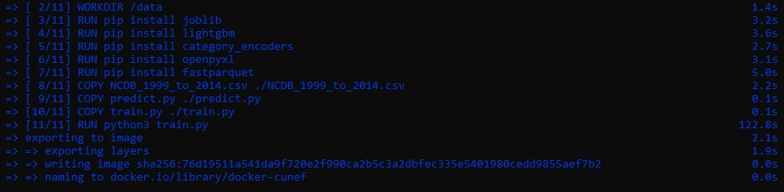
Pasos
1
Generamos la imagen de Docker mediante la Dockerfile. El resultado es una máquina con todos los archivos y librerías necesarias.
docker build -t docker-cunef -f Dockerfile .

Slide 7
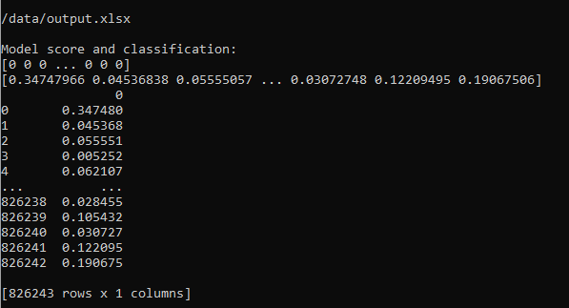
Pasos
2
Ejecutamos la predicción del archivo xtest.csv, que podemos modificar periódicamente. Esto generará un archivo “output.xlsx” dentro de Docker
docker run docker-cunef python3 predict.py

Slide 8
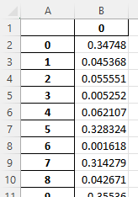
Pasos
3
Copiamos los resultados en formato .xlsx (adecuado para negocio) desde el entorno Docker a nuestra máquina.
docker cp nombre_maquina:/data/output.xlsx .
El archivo Excel .xlsx tiene
un aspecto como este:

Slide 9

Flask
El objetivo es crear una página web en la que introducir los datos y recibir la predicción del modelo.

Slide 10
Estructura del proyecto
model.py — Archivo para entrenar el modelo
model.pkl — Modelo entrenado previamente
app.py — la aplicación Flask que levanta el servidor
indexstyle.html — El html para darle forma a la web
Appstyle.css — El css para añadir estilo a la web

Slide 11
Pasos
1 (Opcional)
Entrenar el modelo. (Alternativamente podríamos emplear el modelo entrenado en el Docker o en el trabajo anterior)
2
Lanzar la aplicación al servidor.
En nuestro caso, a un servidor local.
Resultado
Aplicación web para introducir datos y enviarlos al servidor.
Devolviendo este una predicción en %.

Slide 12
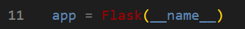
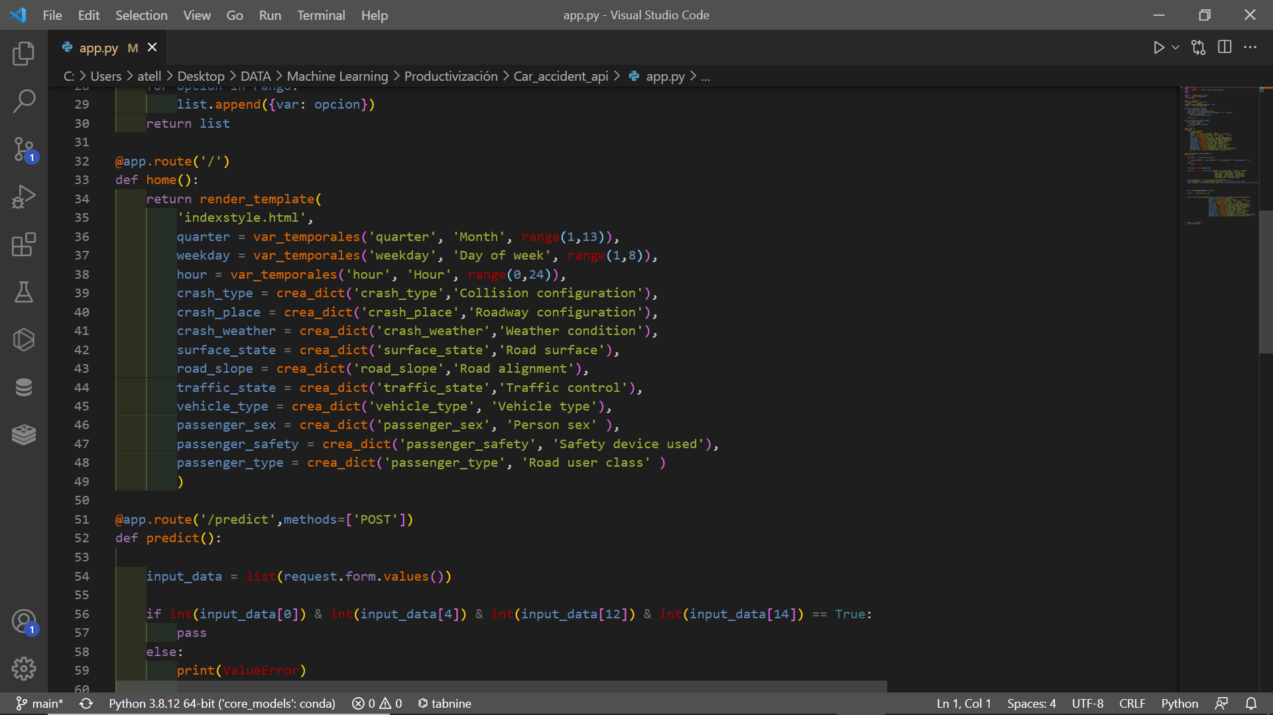
Pasos
2
Para lanzar la aplicación al servidor ejecutamos el script app.py .
Los componentes clave de la aplicación Flask son los siguientes:
Iniciar la aplicación Flask
Mapear la función home a la ruta
‘ / ’ . Renderizar el html y pasarle las variables correspondientes
Mapear la función predict a la ruta
‘ /predict ’

Slide 13
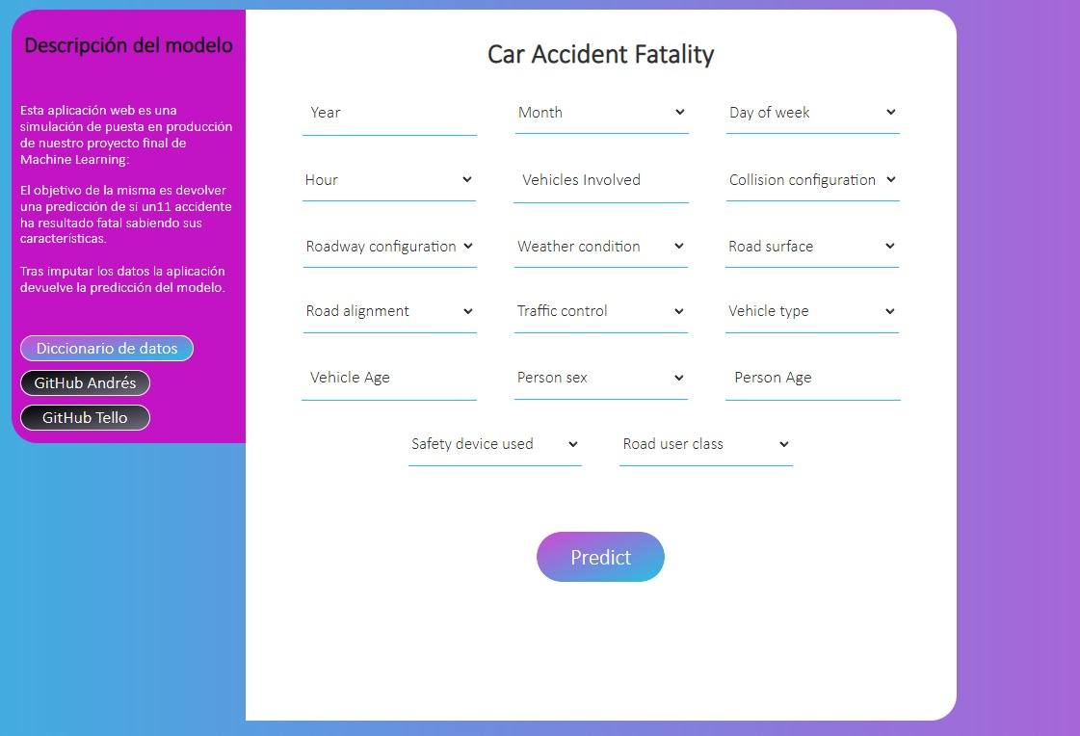
Resultado
Esta es la interfaz de usuario de la aplicación al abrir la URL en un navegador.
Nos permite introducir los datos manualmente y recibir una predicción. Incluye el diccionario de datos con más detalle sobre cada campo

Slide 14


Equipo
Antonio Tello Gómez
Estudiante del Máster en Data Science en CUNEF
Andrés Mahía Morado
Estudiante del Máster en Data Science en CUNEF

Slide 15
Fuentes
Docker:
https://towardsdatascience.com/build-and-run-a-docker-container-for-your-machine-learning-model-60209c2d7a7fEnlaces a un sitio externo.
https://www.tutorialworks.com/python-develop-container/Enlaces a un sitio externo.
Flask:
https://memudualimatou.medium.com/creating-a-select-tag-on-a-web-application-using-flask-python-fffe6ea0c939
https://towardsdatascience.com/how-to-easily-deploy-machine-learning-models-using-flask-b95af8fe34d4

Slide 16
Gracias!
Alguna pregunta?
Nos puedes encontrar en:
andres.mahia@cunef.edu
antonio.tello@cunef.edu

